Slide 1
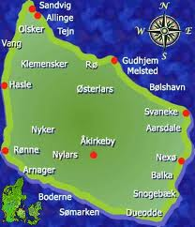
Bornholm
Bornholm kaldes også for klippeøen eller solskinsøen. Øen har et areal på 588,5 km² og der er 42.154 indbyggere (2010)

Slide 2
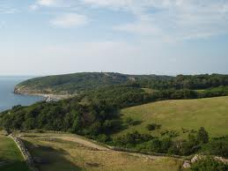
Bornholm er en dansk ø
Hele øen hører under Bornholms Regionskommune som igen hører under Region Hovedstaden.

Slide 3
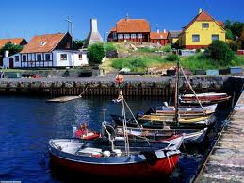
Små byer
De større byer på øen ligger ved kysten og har en havn – med én undtagelse: Aakirkeby (der dog har en havn ved Boderne). Den største hedder Rønne og så følger ellers – med uret – Hasle, Sandvig, Allinge, Gudhjem, Svaneke og Nexø.

Slide 4
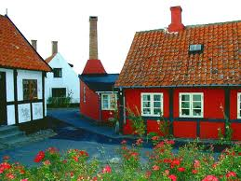
Fiskeri
Bornholm omkring 1900Tidligere var fiskeriet en vigtig bestanddel af det bornholmske næringsliv, og laks og sild fra Østersøen var verdenskendte i bearbejdet form fra de mange røgerier.

Slide 5
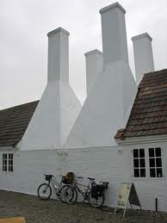
Røgeri
Indskrænkninger i fiskeriet i Østersøen har dog begrænset disse aktiviteter, men røgerierne kan stadig glæde kunderne med friske, røgede fisk i Gudhjem, Svaneke, Hasle, Allinge, Sømarken, Aarsdale og Nexø.

Slide 6
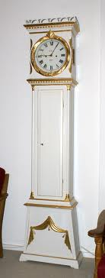
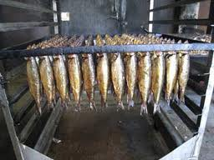
En Bornholmer
En "bornholmer" kan både være et standur og en røget gylden sild

Slide 7
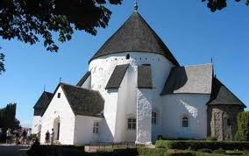
Rundkirker
Rundkirkerne i Østerlars, Olsker, Nylars og Nyker
Andre særprægede middelalderkirker i Allinge, Aakirkeby, Rutsker, Ibsker, Knudsker og betydelige rester i Østermarie

Slide 8
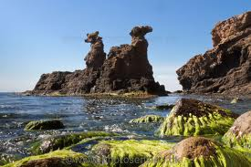
Løvehovederne
klippeforekomster er meget almindelige. Øen er en del af det gamle danske kerneland Skånelandene, og er den eneste, som stadig er dansk.

Slide 9
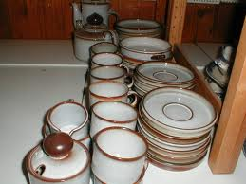
Pottemagerværksted
Leret i undergrunden blev anvendt både af Den kongelige Porcelainsfabrik og de lokale pottemagerværksteder.

Slide 10
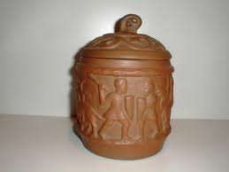
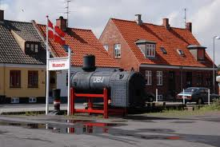
Stentøj
Hjorth stentøj i Rønne blev landskendt. Maleren og forfatteren Holger Drachmann arbejdede der. Fabrikken i Storegade er nu et arbejdende museum.

Slide 11
Krølle Bølle is
Louis Mahlers søn, keramiker Ole Mahler, ejer rettighederne til navnet og tegninger af trolden. Han fremstilles pr 2.006 keramik tal den krølle Bølle familien
KrølleBølle har sandsynligvis den samme betydning og rolle for Bornholm, som Den Lille Havfrue i København har, og er en af de mest populære souvenirs fra øen

Slide 12
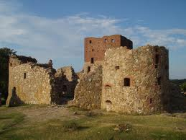
Hammershus ´s ruiner
I 1522 blev Hammershus erobret af lübeckerne. De istandsatte borgen og benyttede den i de år, de fra 1526 havde Bornholm i pant. Fra 1576 var Hammershus atter på den danske konges hænder. Den fik lov at forfalde og betragtedes efterhånden som utidssvarende som fæstningsværk.

